Slide 1


Д У Б Е Н Щ И Н А
ЗВІТ ПРО РОБОТУ
депутатів фракції ВО «Батьківщина»
у Дубенській районній раді Рівненської області
за 2025 рік

Slide 2
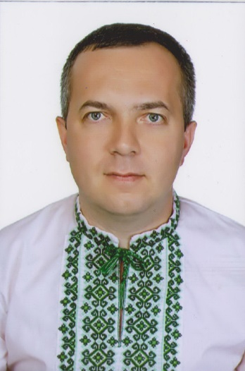
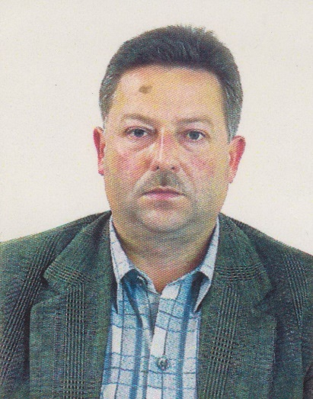


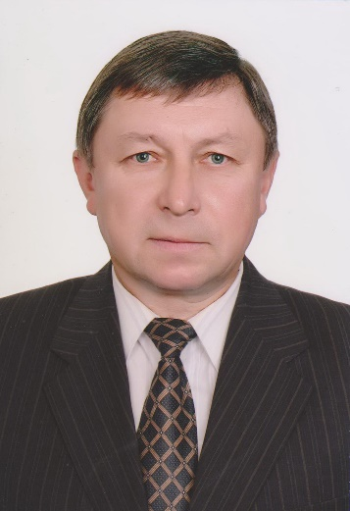
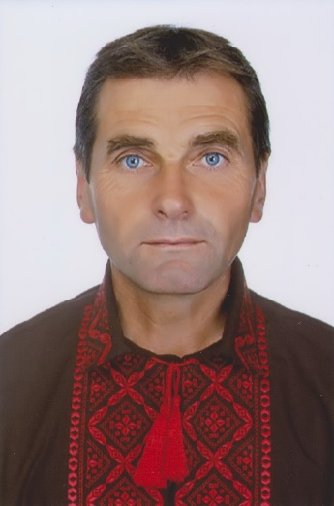
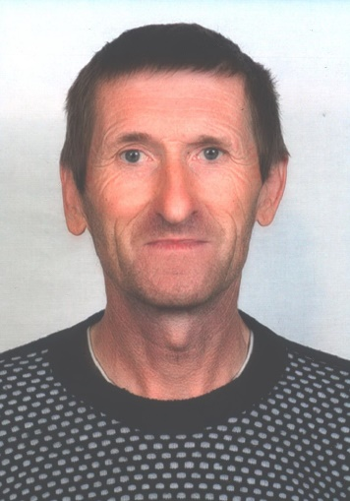




Фракція ВО «Батьківщина» у Дубенській районній раді
Боришкевич Василь Миколайович
Гаврилюк Сергій Миколайович
Козуб Володимир Миколайович
Найдюк Валерій Леонідович
Стребчук Анатолій Мефодійович
Д У Б Е Н Щ И Н А

Slide 3
Діяльність на пленарних засіданнях сесій ради
Протягом 2025 року було проведено 5 сесій Дубенської районної ради.
У всіх сесіях брали участь депутати фракції Всеукраїнського об’єднання «Батьківщина» - практично у повному складі. (Один із депутатів, Володимир КОЗУБ, на жаль, із поважних причин не змін бути присутнім на сесіях)
На сесіях районної ради за участі депутатів фракції ВО«Батьківщина» прийнято рішення ради.
На кожній сесії Дубенської районної ради виступав представник фракції ВО «Батьківщина». За кількістю виступів на сесіях фракція ВО «Батьківщина» є рекордсменом серед усіх інших фракцій.
53

Slide 4
Діяльність депутатів фракції ВО «Батьківщина» в органах Дубенської районної ради, до яких їх обрано
Боришкевич Василь Миколайович – заступник голови Дубенської районної ради
Гаврилюк Сергій Миколайович – голова постійної комісії Дубенської районної ради з питань місцевого самоврядування, розвитку територіальних громад, депутатської діяльності та етики, з питань законності, діяльності правоохоронних органів та запобігання корупції
Найдюк
Валерій Леонідович – член постійної комісії Дубенської районної ради з питань охорони здоров’я, екології та захисту навколишнього природного середовища
Козуб Володимир Миколайович – член постійної комісії Дубенської районної ради з економічних питань, організації сільськогосподарського виробництва, розвитку промисловості
Стребчук Анатолій Мефодійович – член постійної комісії Дубенської районної ради з питань фінансів, податків та бюджету
Д У Б Е Н Щ И Н А

Slide 5



Найважливіші рішення, прийняті Дубенською радою протягом 2025 року за поданням фракції)
Про затвердження Порядку підтвердження факту відсутності газифікації багатоквартирних будинків та відсутності або нефункціонування в зазначених будинках систем централізованого теплопостачання або систем автономного теплопостачання, які використовують будь-які види енергоносіїв, крім електричної енергії
Про звернення Дубенської районної ради Рівненської області до Верховної Ради України щодо захисту системи спрощеного оподаткування малого та середнього бізнесу
Про звернення Дубенської районної ради Рівненської області до Верховної Ради України щодо проведення дистанційних засідань
Про звернення Дубенської районної ради Рівненської області до Верховної Ради України щодо забезпечення права військовослужбовців, ветеранів та військовополонених, яких звільнено з полону, на належну медичну допомогу, реабілітацію, протезування
Також в межах повноважень контролюємо хід виконання рішень обласної ради.
Д У Б Е Н Щ И Н А

Slide 6

Робота депутатів в округах, виконання доручень виборців протягом 2025 року:
Депутати фракції ВО «Батьківщина» постійно працюють над виконанням доручень виборців, отриманих як під час прийому, так і під час особистого спілкування.
Депутати фракції протягом 2025 року, як і раніше, суттєво долучалися до допомоги нашим Захисникам і Захисницям із Сил Оборони України, їх родинам.
Пріоритетом роботи депутатів фракції ВО «Батьківщина» у Дубенській районній раді у 2025 році, як і раніше, був захист інтересів територіальних громад Дубенського району Рівненської області, відстоювання інтересів виборців. Це особливо складно робити з огляду на особливості законодавства воєнного стану, коли районні ради, які і до того мали небагато повноважень та ресурсів, були значно в них обмежені.
Д У Б Е Н Щ И Н А

Slide 7


Звернення до депутатів фракції ВО «Батьківщина» у Дубенській районній раді можливе через сторінку Дубенської районної Батьківщини за посиланням:
https://www.facebook.com/BatkivshchynaDubnorayon

